Slide 1
Business Intelligence Chapter 14 Data Visualization
M. Afdal, ST., M.Kom m.afdal@uin-suska.ac.id

Slide 2
01
02
03
Content
Data Visualization
Wordcloud
Tutorial
Learning Outcome
Mahasiswa mampu memvisualisasikan data berdasarkan model yang telah dibuat.

Slide 3
01
Data Visualization

Slide 4
Data Visualization
Langkah penting dalam proses data science, membantu tim dan individu menyampaikan data secara lebih efektif kepada kolega dan pengambil keputusan.

Slide 5
Tujuan utama Data Visualization:
Pembuatan Ide.
Ilustrasi Ide.
Penemuan Visual.
Data Visual sehari-hari.

Slide 6
Jenis-Jenis Data Visualization dalam Dasboards:
Tables
Pie charts and stacked bar charts
Line charts and area charts
Histograms
Scatter plots
Heat maps
Tree maps

Slide 7
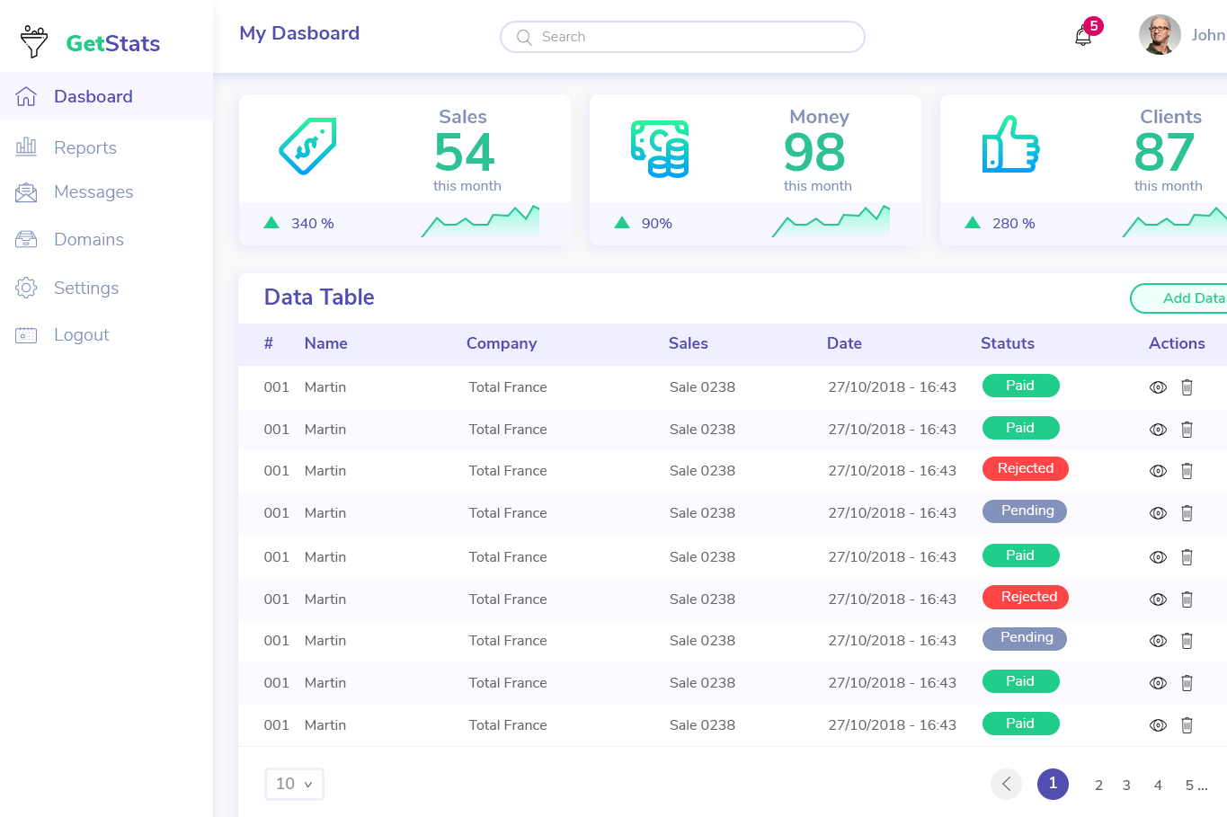
Table
terdiri dari baris dan kolom yang digunakan untuk membandingkan variabel. Tabel dapat menampilkan banyak informasi secara terstruktur, namun tabel juga dapat membingungkan pengguna yang hanya mencari tren tingkat tinggi.

Slide 8
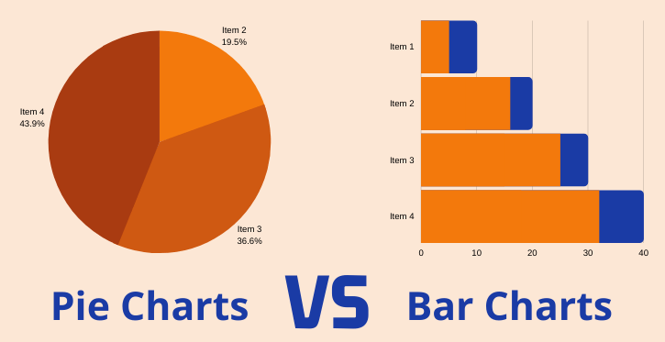
Pie Charts and Stacked Bar Charts
Grafik ini dibagi menjadi beberapa bagian yang mewakili bagian dari keseluruhan. Mereka menyediakan cara sederhana untuk mengatur data dan membandingkan ukuran setiap komponen satu sama lain.

Slide 9
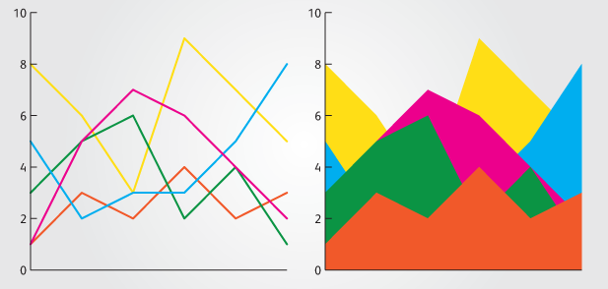
Line Charts and Area Charts
Visual ini menunjukkan perubahan dalam satu atau lebih kuantitas dengan memplot serangkaian titik data dari waktu ke waktu dan sering digunakan dalam analisis prediktif. Grafik garis menggunakan garis untuk menunjukkan perubahan ini, sedangkan diagram area menghubungkan titik data dengan segmen garis, menumpuk variabel satu sama lain, dan menggunakan warna untuk membedakan variabel

Slide 10
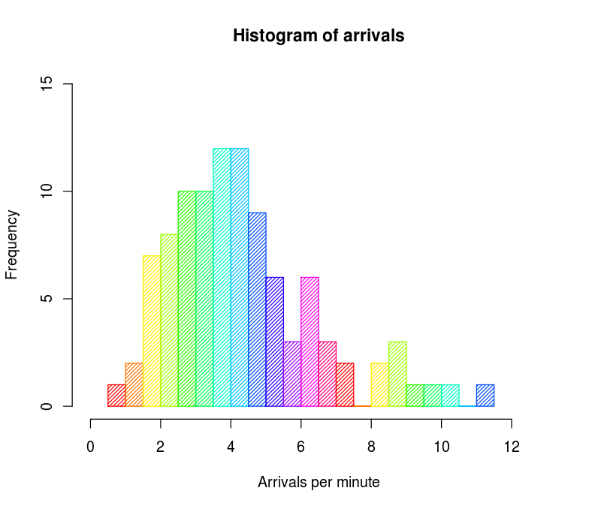
Histogram
Grafik ini memplot distribusi angka menggunakan diagram batang (tanpa spasi di antara batang), yang mewakili kuantitas data yang berada dalam rentang tertentu. Visual ini memudahkan pengguna akhir untuk mengidentifikasi outlier dalam kumpulan data tertentu.

Slide 11
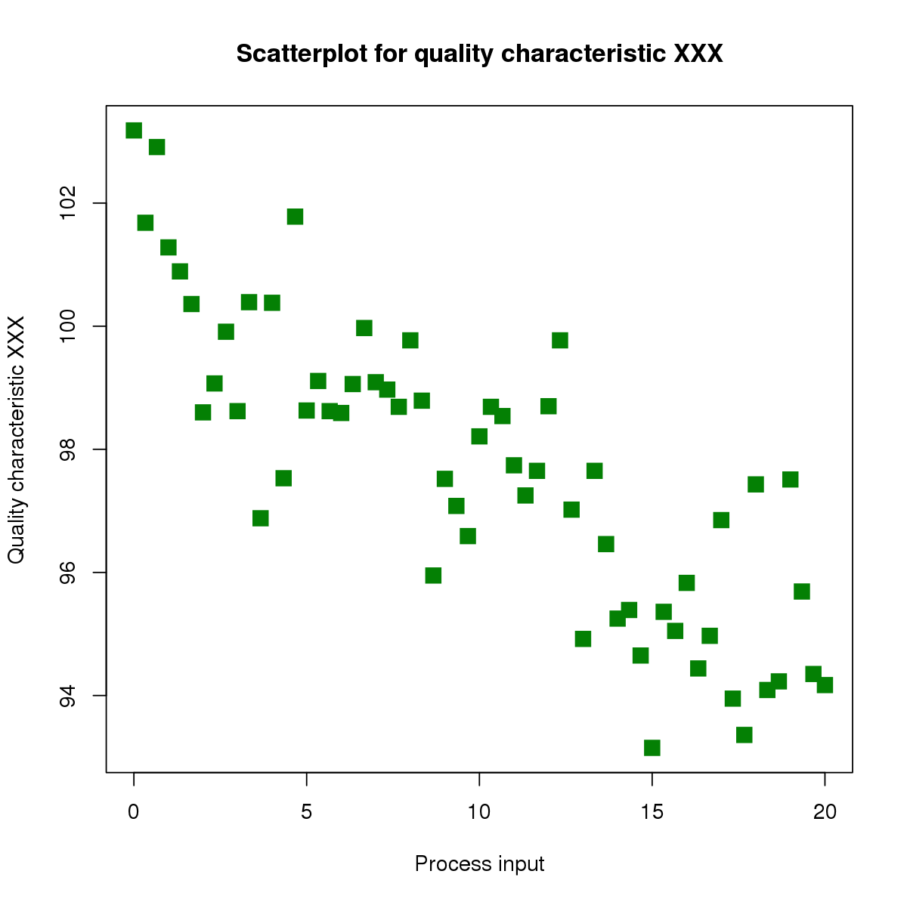
Scatter Plots
Visual ini bermanfaat dalam mengungkap hubungan antara dua variabel, dan biasanya digunakan dalam analisis data regresi. Namun, terkadang hal ini dapat disalahartikan dengan diagram gelembung, yang digunakan untuk memvisualisasikan tiga variabel melalui sumbu x, sumbu y, dan ukuran gelembung

Slide 12
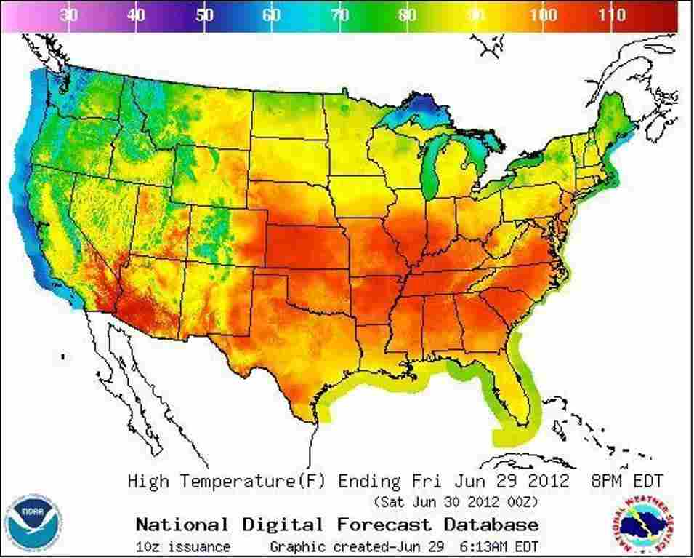
Heat maps
Tampilan representasi grafis ini berguna dalam memvisualisasikan data perilaku berdasarkan lokasi. Ini bisa berupa lokasi di peta, atau bahkan halaman web

Slide 13
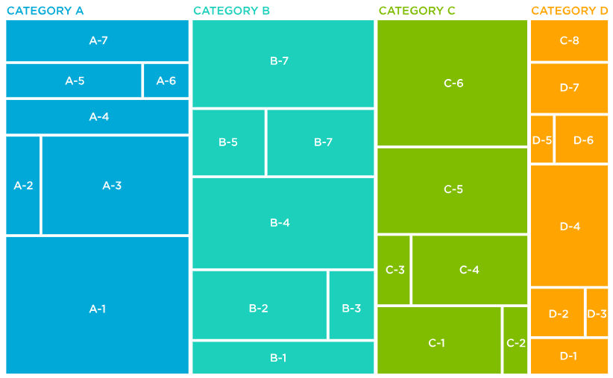
Tree maps
Yang menampilkan data hierarki sebagai kumpulan bentuk bertumpuk, biasanya persegi panjang. Peta pohon sangat bagus untuk membandingkan proporsi antar kategori melalui ukuran areanya.

Slide 14
02
WordCloud

Slide 15
WordCloud
WordCloud is a visualization that displays the words of a given text, with a larger font size for words that occur more frequently in that text.

Slide 16
03
Tutorial

Slide 17
TUTORIAL
Code tersedia pada Lecturer Note dan Video Pembelajaran

Slide 18
References
https://www.ibm.com/topics/data-visualization#:~:text=the%20next%20step-,What%20is%20data%20visualization%3F,that%20is%20easy%20to%20understand.

